Slide 1
Dispositivo de adquisición inalámbrica ZigBee con múltiples fuentes de energía para aplicaciones de sensado remoto en vitivinicultura de precisión.
A ZigBee multi-powered wireless acquisition device for remote sensing applications in precision viticulture.
Leonardo Gastón Oharriz – IyCI 2014 – FI -UNLP

Slide 2
¿Qué es la agricultura de precisión?
Wikipedia → Es un concepto agronómico de gestión de parcelas agrícolas, basado en la existencia de variabilidad en campo (heterogeneidad).

Slide 3
¿Qué es la agricultura de precisión?
Se trata de recolectar información que puede ser usada para evaluar con mayor precisión la densidad óptima de siembra, estimar fertilizantes, etc. y predecir con más exactitud la producción de los cultivos.

Slide 4
¿Qué es la agricultura de precisión?
El resultado → Aplicar la cantidad
correcta de insumos, en el momento adecuado y en el lugar exacto.

Slide 5
¿Qué es la agricultura de precisión?
Información típica:
Humedad del suelo.
Temperatura.
Radiación solar.
pH.

Slide 6
¿Cómo medir y recolectar datos a través de todo el campo?

Slide 7
¿Cómo medir y recolectar datos a través de todo el campo?
ZigBee
Ultra bajo consumo.
Permite crear redes de hasta 65536 nodos.
Relativo bajo costo.

Slide 8
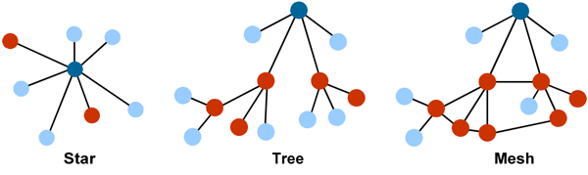
ZigBee - Topologias
Estrella -- Arbol -- Mesh

Slide 9
ZigBee - Topologias
Para este tipo de aplicaciones → Mesh
Mas de un camino.
Descentralización.
Tienen la capacidad de crecer en numero de nodos y extensión fisica.

Slide 10
Solución Propuesta para el caso de la vitivinicultura de precisión.
Nodos de adquisición de datos en red ZigBee.
Capacidad de ser alimentados por múltiples formas de energía, presentes en el ambiente de aplicación (solar, hidráulica/tuberia de riego, eólica)(Energy Harvesting).

Slide 11
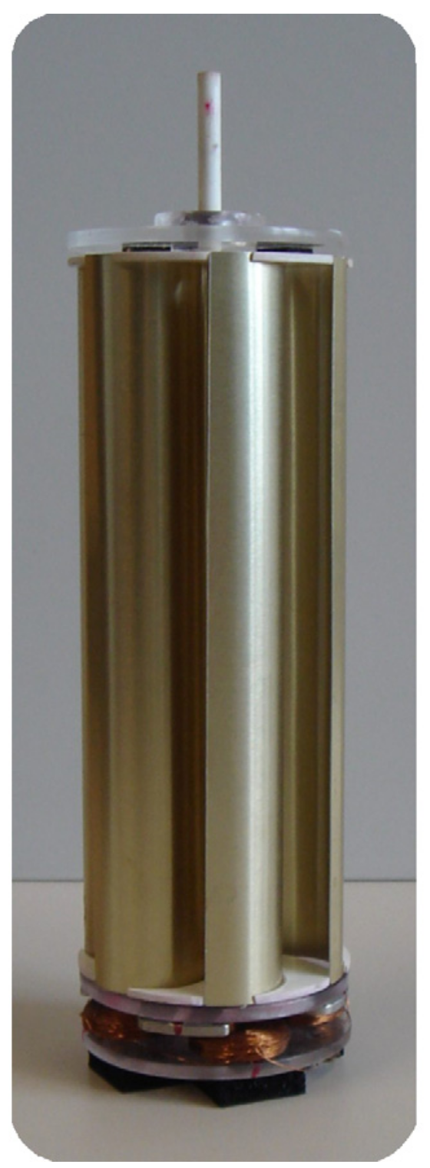
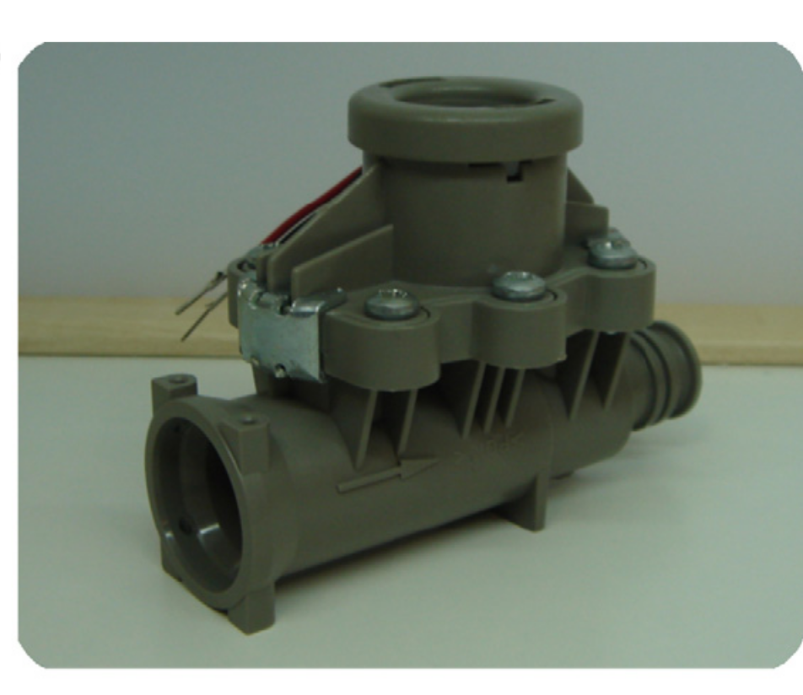
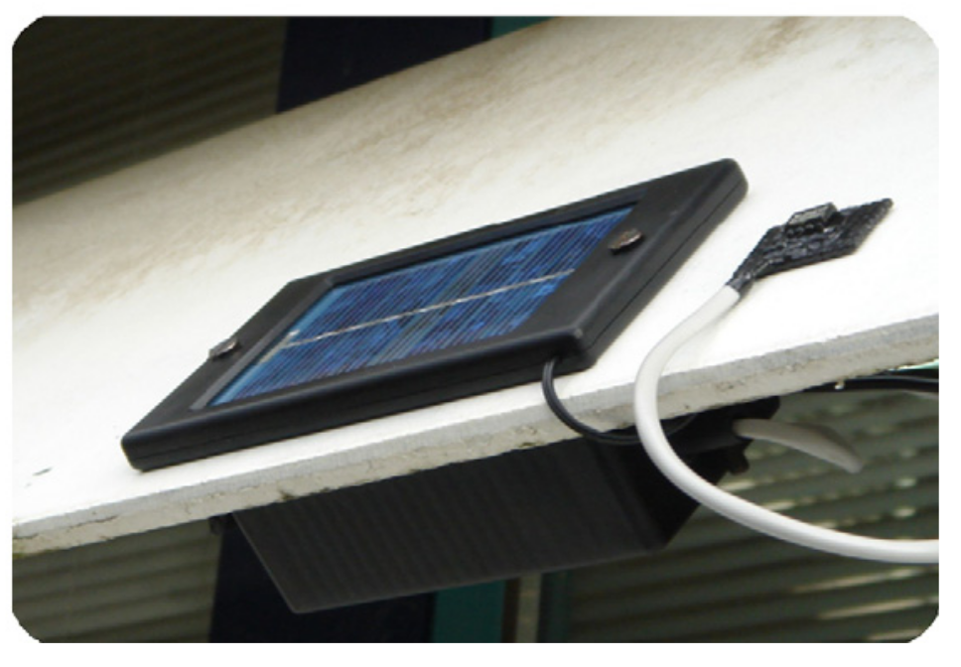
Fuentes de Energía

Slide 12
¿Qué se mide?
Humedad del suelo.
Temperatura del suelo.
Temperatura y humedad relativa del aire.
Radiación Solar.

Slide 13
¿Cómo están compuestos los nodos?
Microcontrolador con módulo inalambrico incorporado.
Circuiteria para administrar simultaneamente 3 fuentes de energia, que cargan 3 baterias ½ AA de 650mAh Ni-MH.
Conversor A/D externo al uC. (Analog Dev. AD7888, 8 canales).
Construcción Hermética.

Slide 14
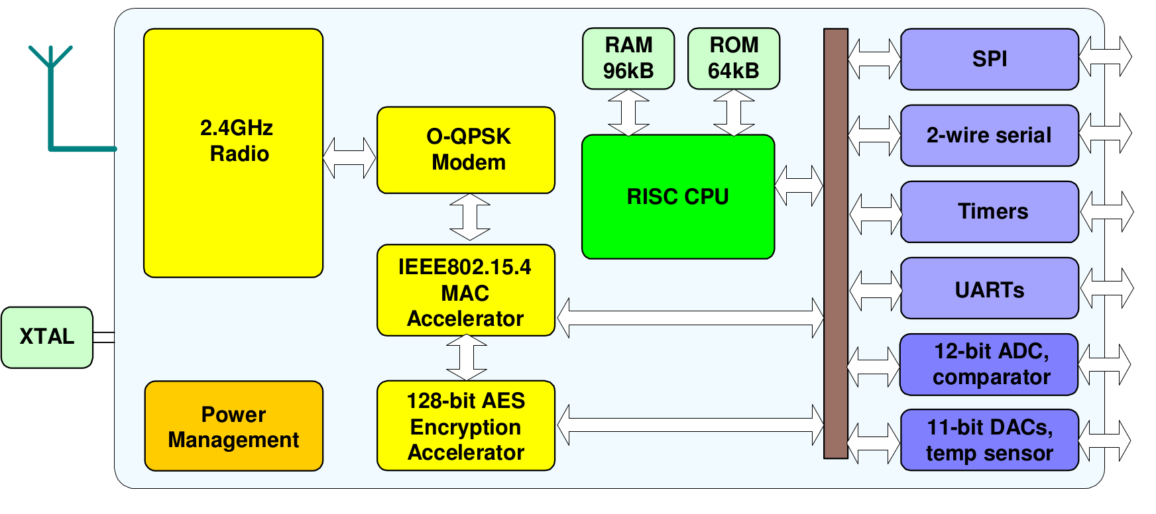
Microcontrolador Jennic JN5121.
En modo bajo consumo < 5 uA

Slide 15
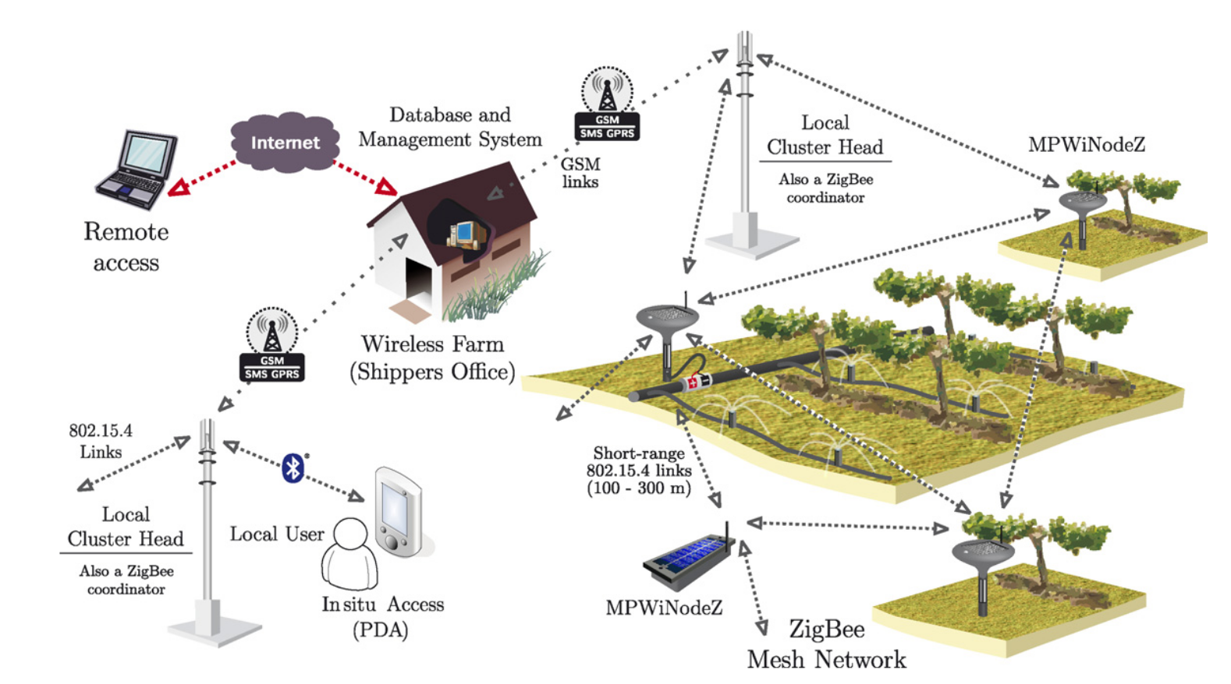
¿Cómo se accede a los datos?

Slide 16
Ensayos y mediciones.
Se comprueba en pruebas de lab. y en campo el funcionamiento general del sistema y que el nodo operando como “end-device“ consume en promedio:
- 243 uA cuando se asocia correctamente a la red.
- 522 uA cuando no se asocia correctamente → Las reconecciones son costosas. Es necesaria una correcta gestión del tiempo entre intentos.
Bajo Consumo → Es posible la recarga utilizando energía solar.

Slide 17
Ensayos y mediciones.
El nodo operando como router consume en promedio:
- 50 mA → Es necesario utilizar formas de alimentación alternativas. (Hidraulica, Eólica)

Slide 18
Conclusiones
Una red de sensado basada en ZigBee es posible para la aplicación en vitivinicultura de precisión.
Los nodos “sensores“ se pueden alimentar exclusivamente con energia solar (0,5W).
Es crítica la administración del tiempo entre intentos de conexión/desconexión.

